Slide 1
Инзер Е.Г.
МОУ «Тверская Гимназия №10»
ЗДОРОВЬЕСБЕРЕГАЮЩИЕ ТЕХНОЛОГИИ
НА УРОКАХ ФИЗИЧЕСКОЙ КУЛЬТУРЫ
В РАМКАХ ПРОГРАММЫ
«Здоровьесбережение»

Slide 2
Анализ полученных данных физической подготовки учащихся за 2011/12 уч. года
Итоги данных физического подготовки за 2011-2012 уч.год.
класс в в/с с н н/с общий итог
1а 2 5 13 0 3 23
1б 1 7 12 0 5 25 11-12год
1в 2 5 15 0 5 27
2а 5 6 8 1 2 22
2б 1 6 12 5 1 25
2в 1 5 8 4 1 19
3а 2 7 10 0 2 21
3б 0 7 7 4 8 26
3в 6 7 5 0 6 24
4а 2 8 8 1 7 26
4б 0 5 6 7 7 25
5 1 5 5 6 1 3 20
5 2 5 11 3 1 2 22
5 3 3 6 7 3 2 21
6 1 6 7 3 0 1 17
6 2 7 4 5 0 4 20
6-3 5 6 5 1 1 18
7 1 10 4 6 0 2 22
7 2 6 9 4 2 2 23
7-3 4 7 6 2 5 24
8 1 2 9 8 4 3 26
8 2 8 3 3 0 2 16
8-3 3 10 3 0 4 20
9 1 5 4 5 0 9 23
9 2 6 7 3 0 1 17
10-1 4 0 2 1 0 7
10-2 3 4 2 0 2 11
11 1 3 4 2 0 1 10
11 2 1 2 1 1 2 7
11 3 2 4 1 0 2 9
110 174 179 38 95 596
19% 29% 30% 6% 16%

Slide 3
Результаты тестирования 2011-2012 гг.
2011-2012 | В | в/с | с | н/с | н
2п/год | 19% | 29% | 30% | 16% | 6%
1п/год | 17% | 23% | 33% | 21% | 6%

Slide 4
График изменения показателей
за последние 3 года

Slide 5
 | высокий | выше среднего | средний | ниже среднего | низкий | кол-во учащихся
2009-2010 | 108 | 152 | 154 | 94 | 10 | 527
2010-2011 | 126 | 156 | 145 | 103 | 23 | 553
2011-2012 | 110 | 174 | 179 | 95 | 38 | 596

Slide 6
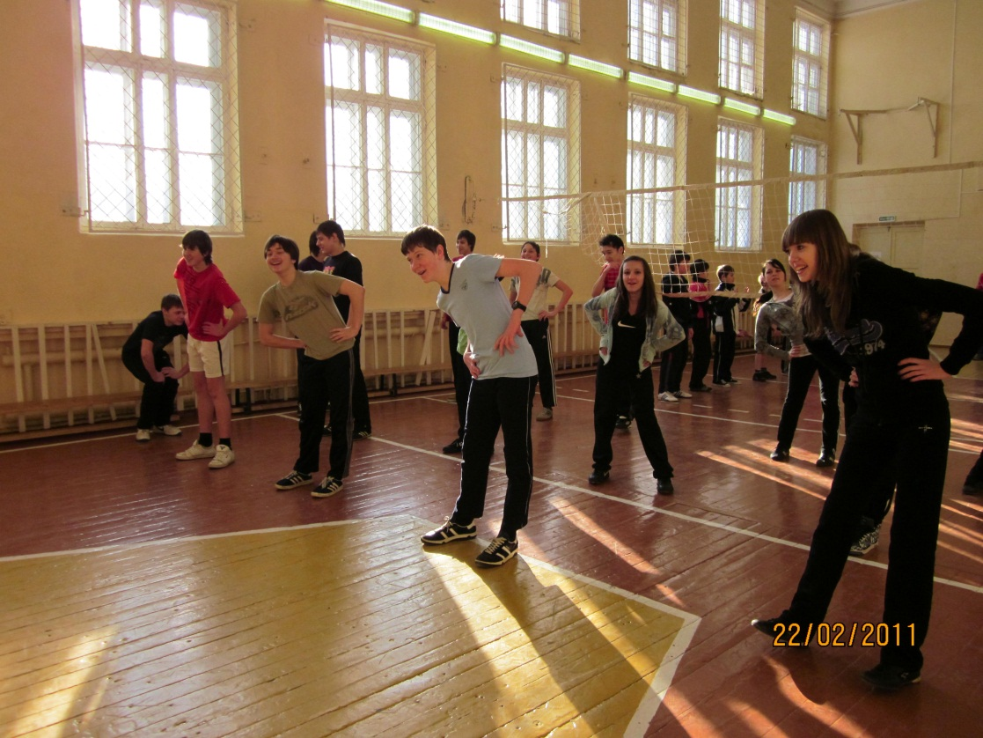
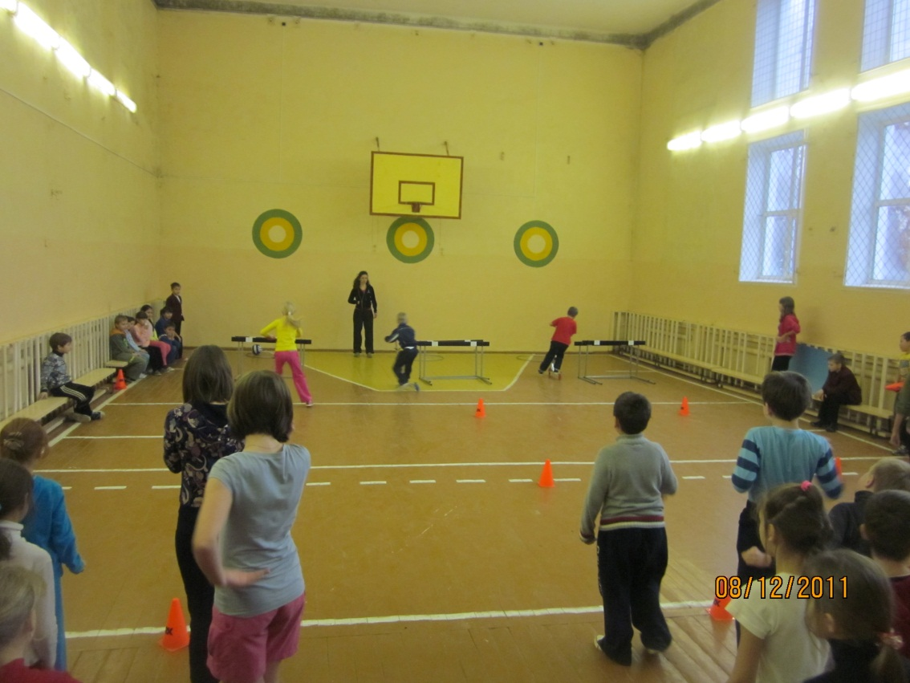
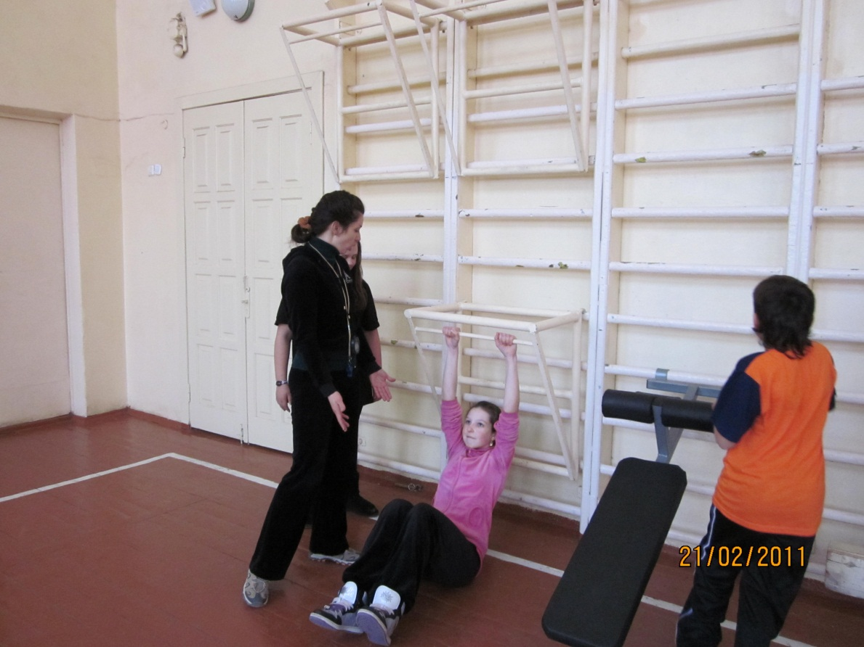
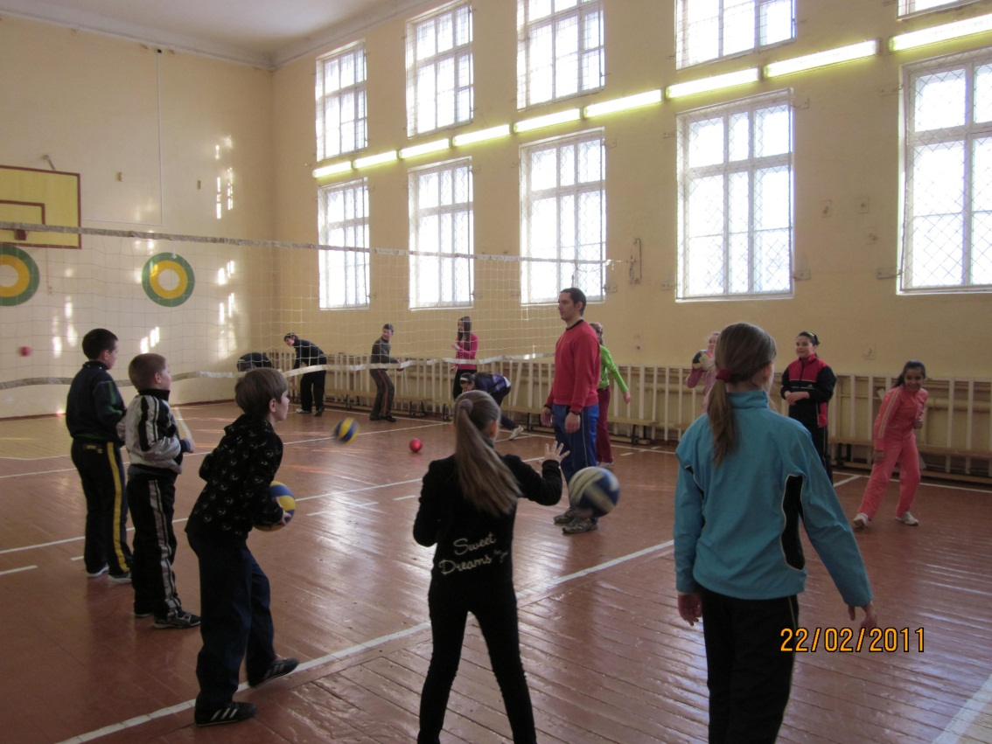

Slide 7
Приемы работы на уроке
Индивидуальная работа с учащимися
Презентации учащихся
Дыхательная гимнастика
ИКТ-технологии

Slide 8
Тема : Использование ИКТ
( информационно -коммуникативные технологии)
на уроках физической культуры
Учитель физической культуры МОУ Гимназия 10
Инзер Е.Г.

Slide 9
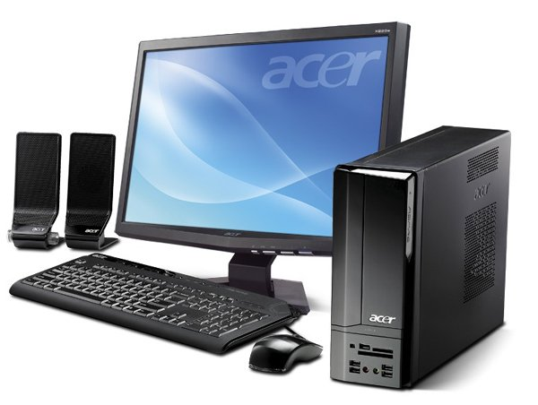
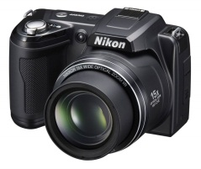
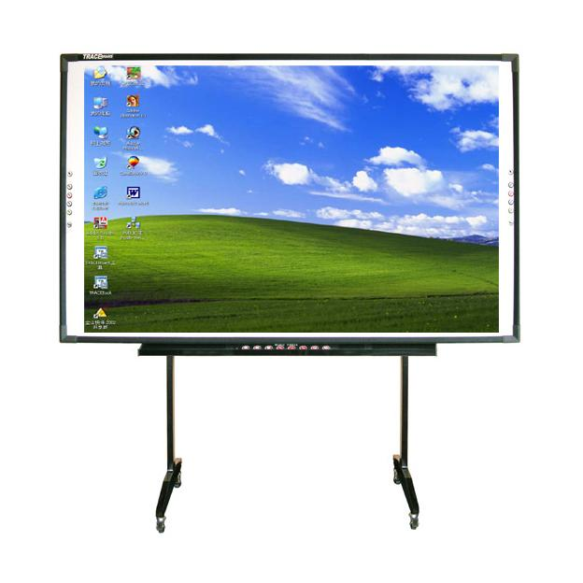


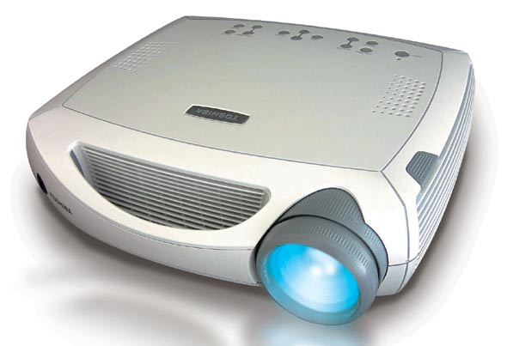
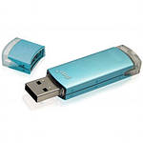
Технологии мультимедиа

Slide 10
Подготовка учителя к занятиям.
При подготовке к занятиям с применением компьютера перед учителем стоят задачи:
-просмотреть и оценить с педагогической точки зрения информационные ресурсы и данные программного продукта;
-составить выборку заданий в соответствии с разделом программы по физической культуре.

Slide 11



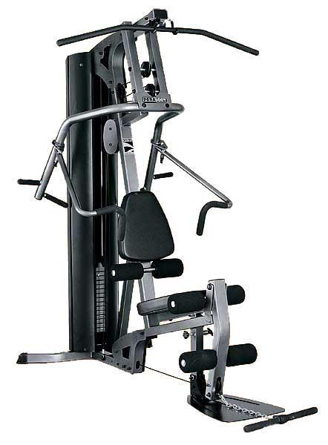

Виды компьютерных программ
Демонстрационные программы
Информационно-справочный материал
Контролирующие программы
Программы-тренажеры
Учебные программы
Виды компьютерных программ

Slide 12
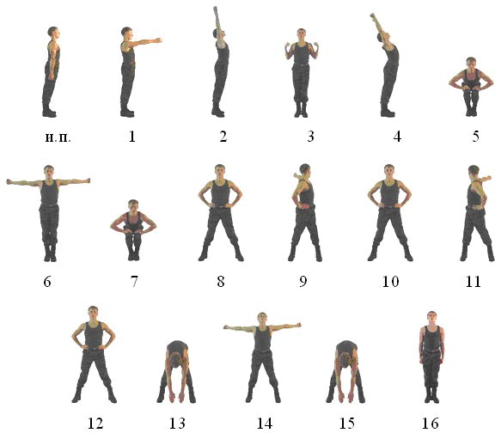

Демонстрационные программы
Строевые упражнения.
Исходные положения

Slide 13
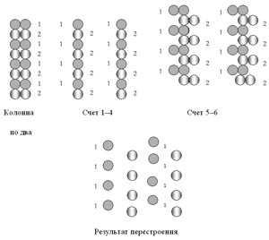
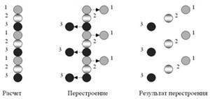
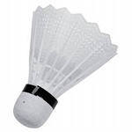
Строевые упражнения на месте

Slide 14
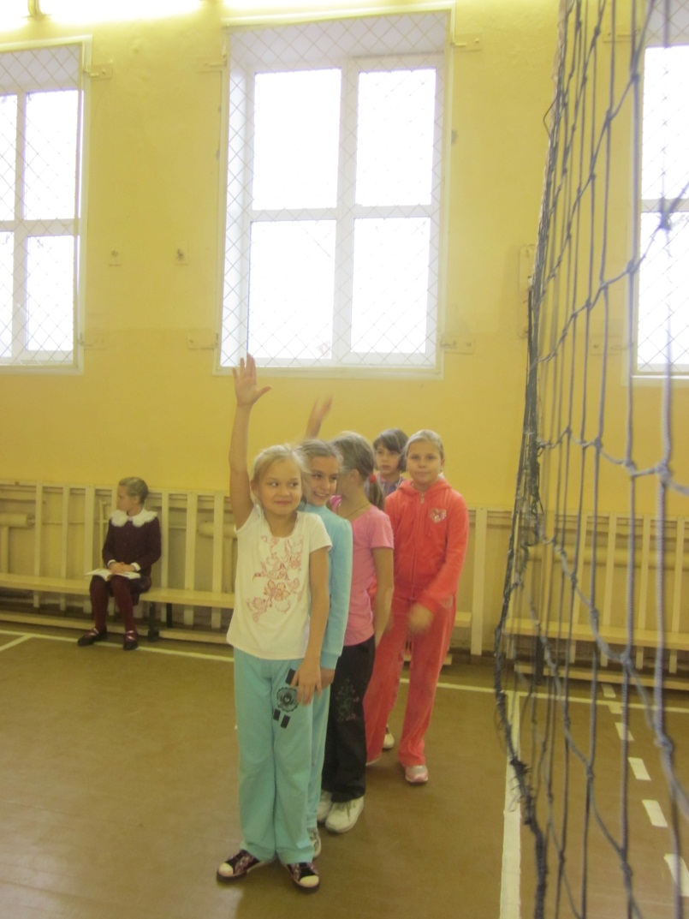
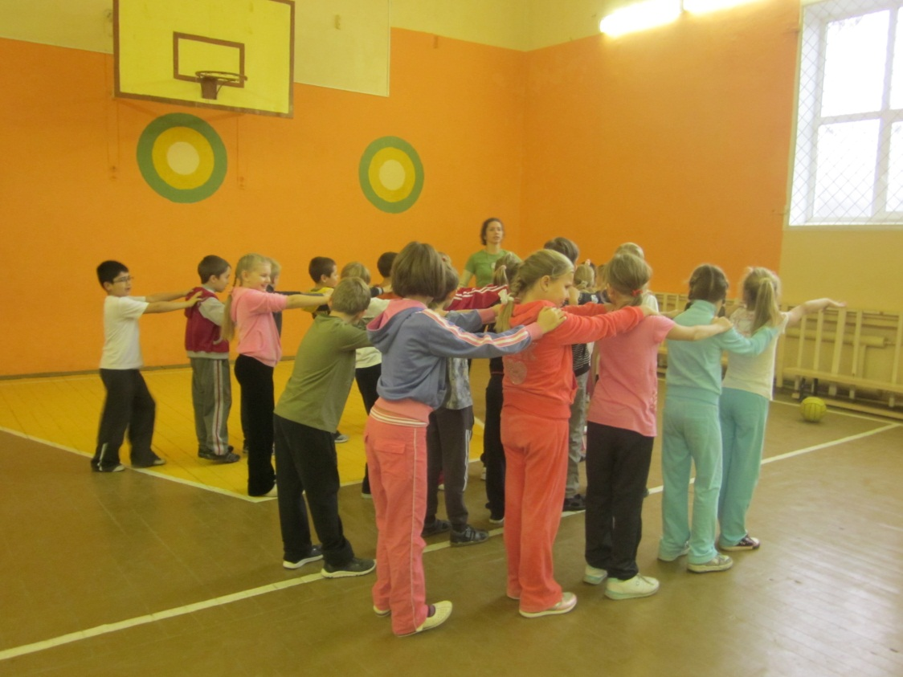

Slide 15
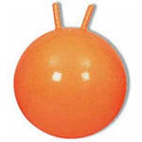
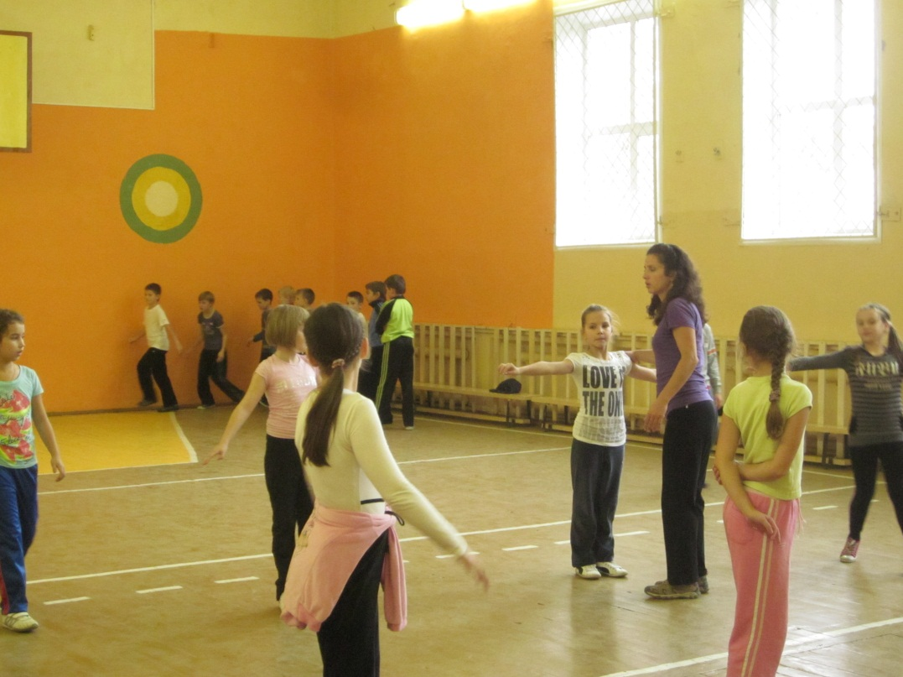
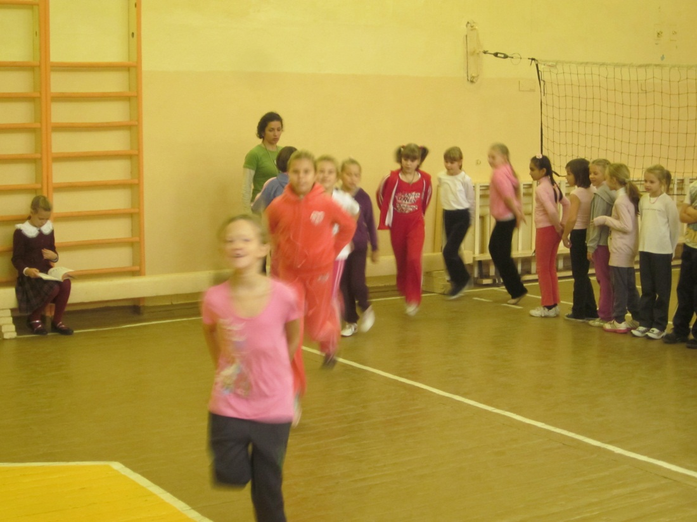
Поточное выполнение
упражнения
по диагонали
Перестроение
в шеренгу по 5

Slide 16
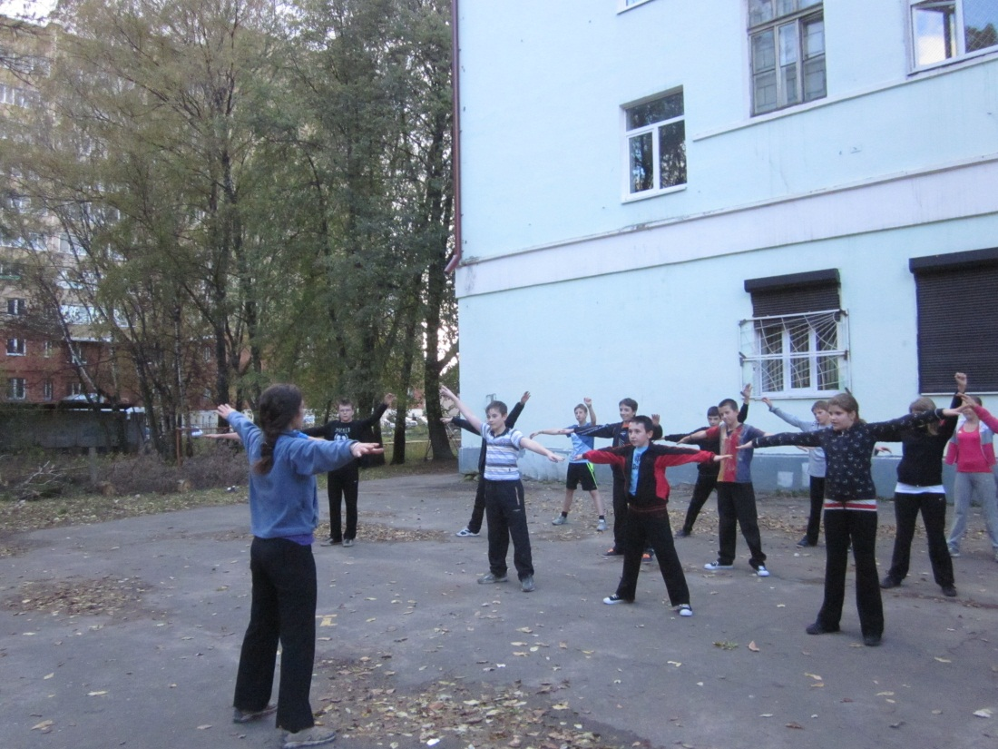
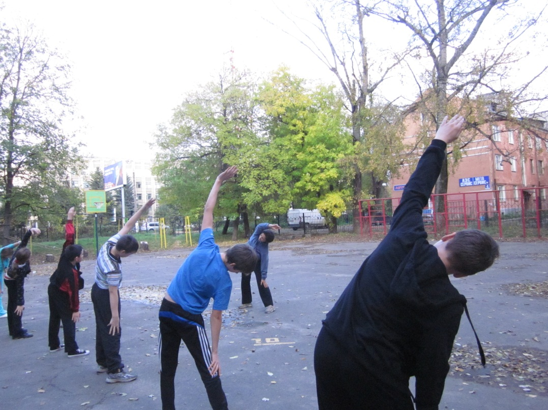
Практическая часть
На уличных занятиях повторяется комплекс ОРУ, изученный в зале с помощью ИКТ
7-2

Slide 17
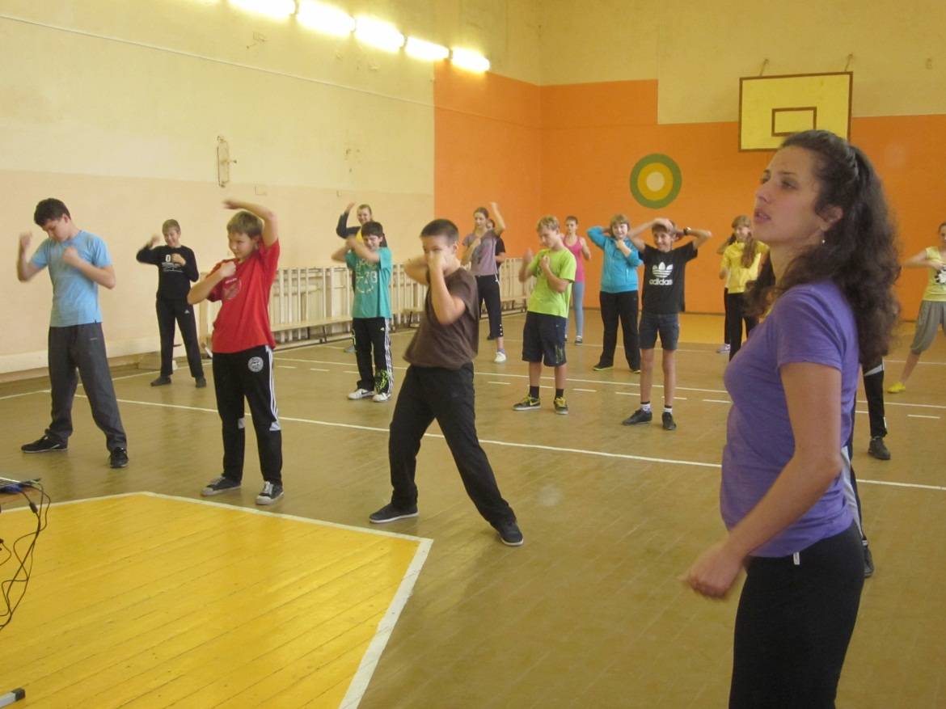
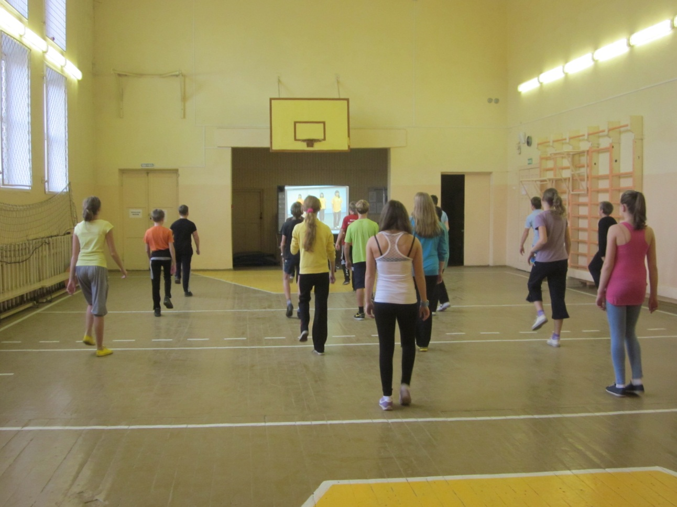
Общеразвивающие упражнения в зале с использованием ИКТ
7-1
видео

Slide 18
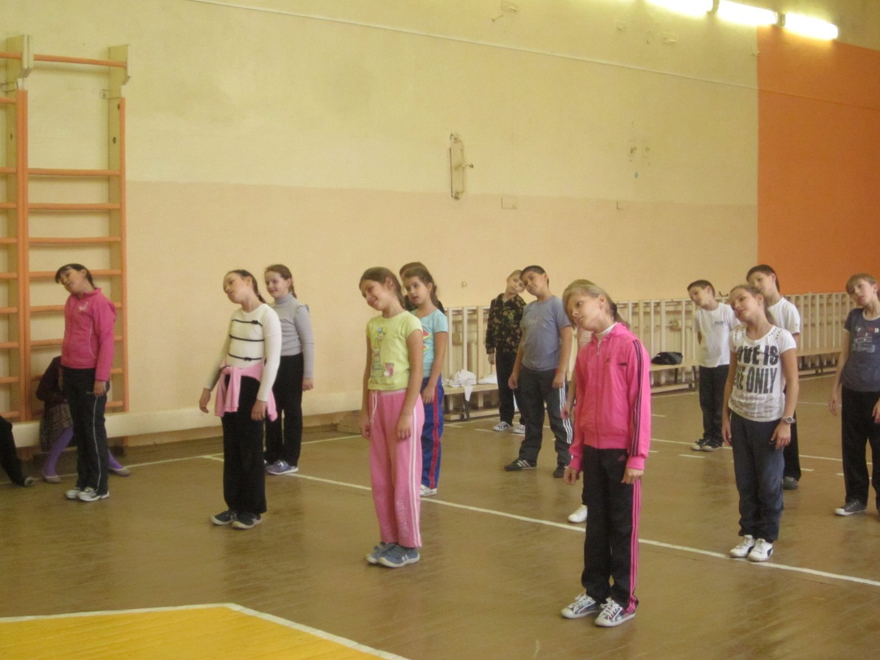
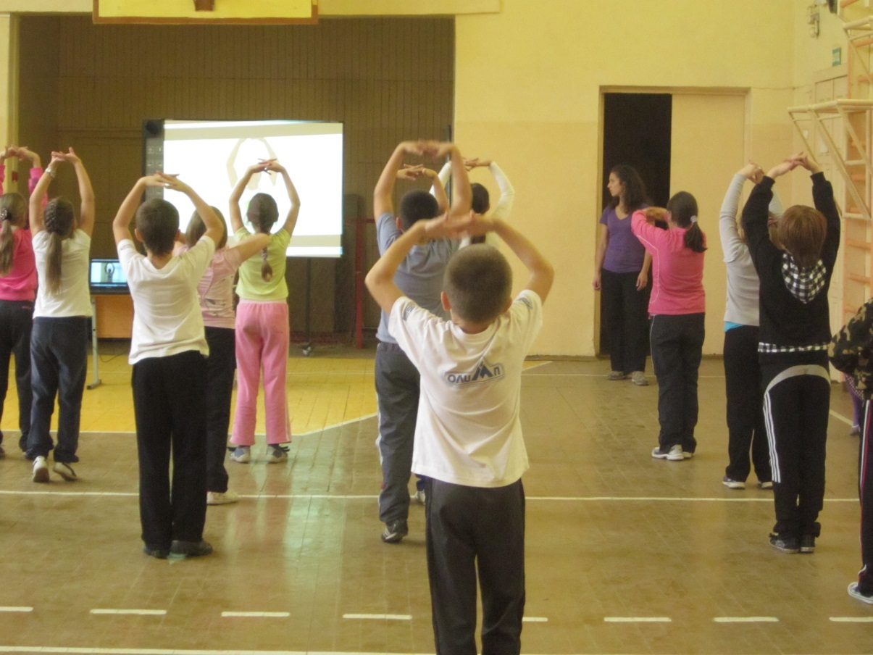
4 а
видео

Slide 19
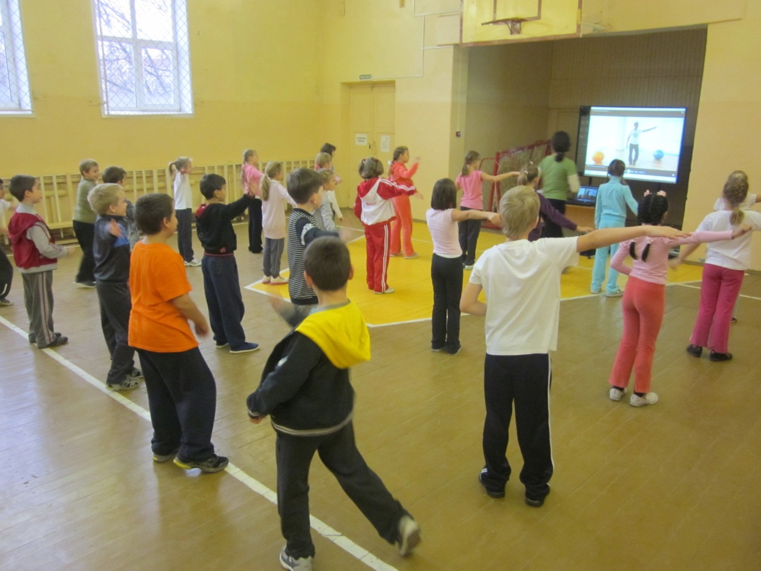
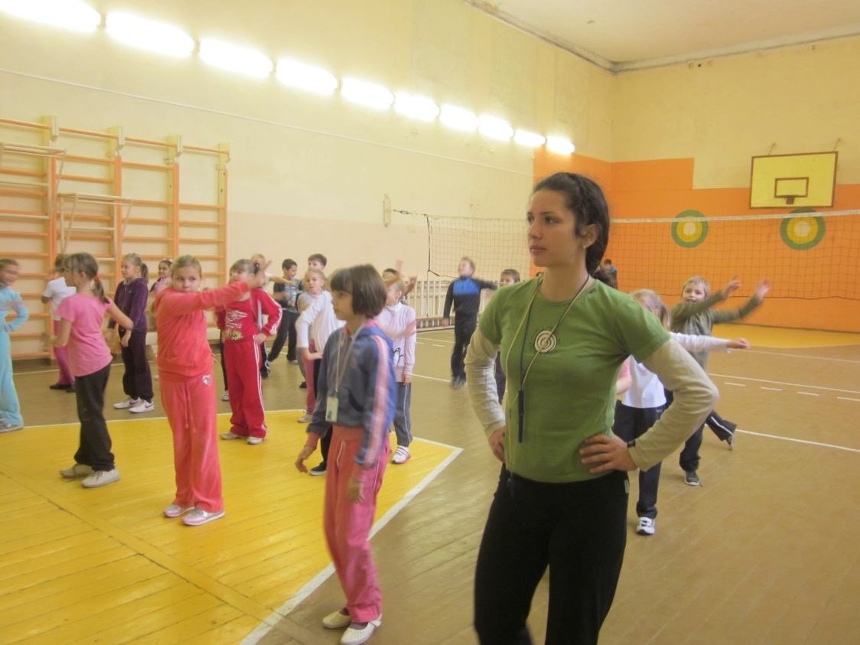
3 б
видео

Slide 20
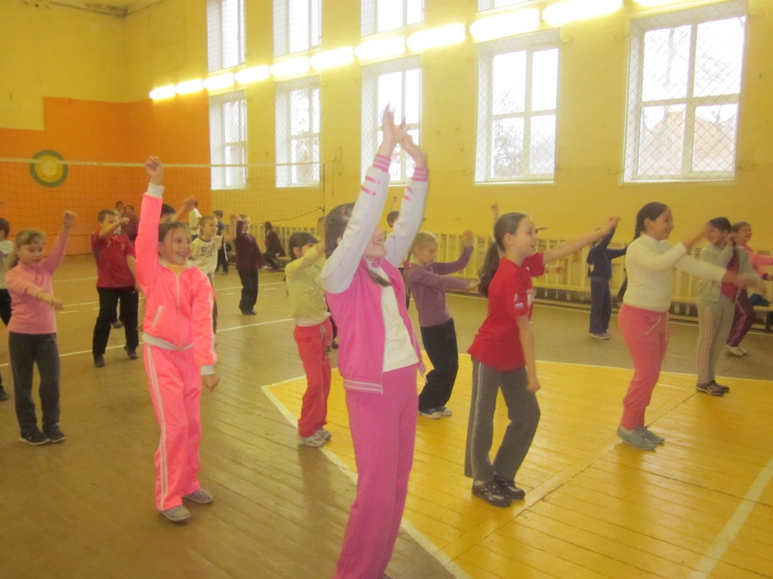
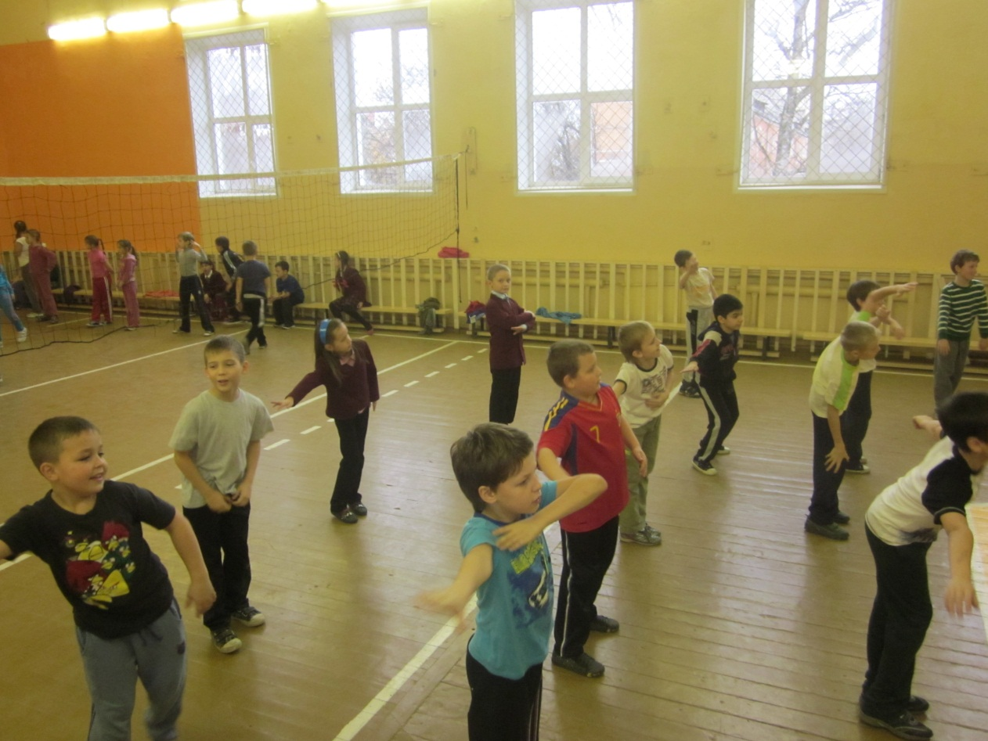
3 в
видео

Slide 21
Результатами использования интерактивной доски на уроках физкультуры являются:
а) абсолютная доступность при любой физической подготовленности;
б) заинтересованность учащихся в изучении техники приемов игры волейбол и баскетбол;
в) применение этих знаний и умение в жизни
(на отдыхе, в летних лагерях);

Slide 22
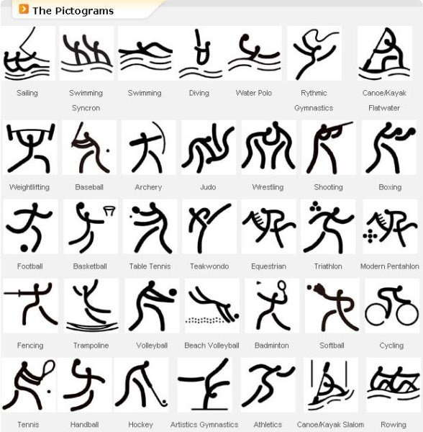
Спасибо за внимание

